Slide 1

誰的骨盆最端正
指導教授：蘇 黎教授
指導老師：何宣螢老師
227 14 張杰、227 02 王楷睿

Slide 2
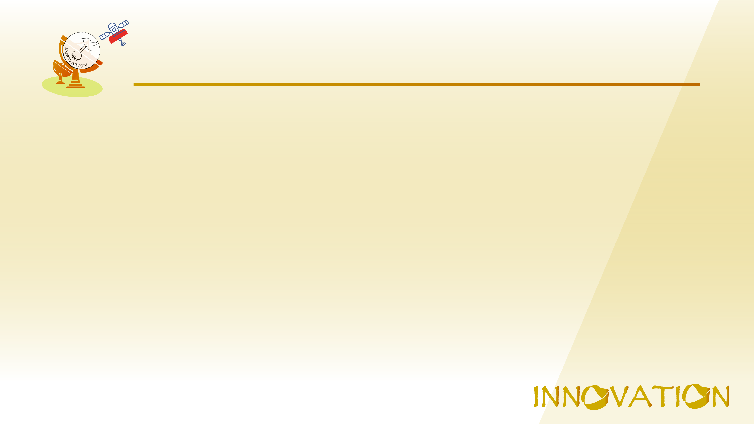

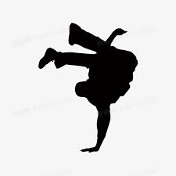
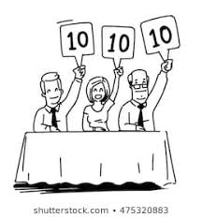
摘要

Slide 3
透過機器學習自動生成和音樂相符的舞蹈
訓練資料處理
訓練模型撰寫
跳舞影片
RNN(LSTM)
舞蹈
音樂

Slide 4
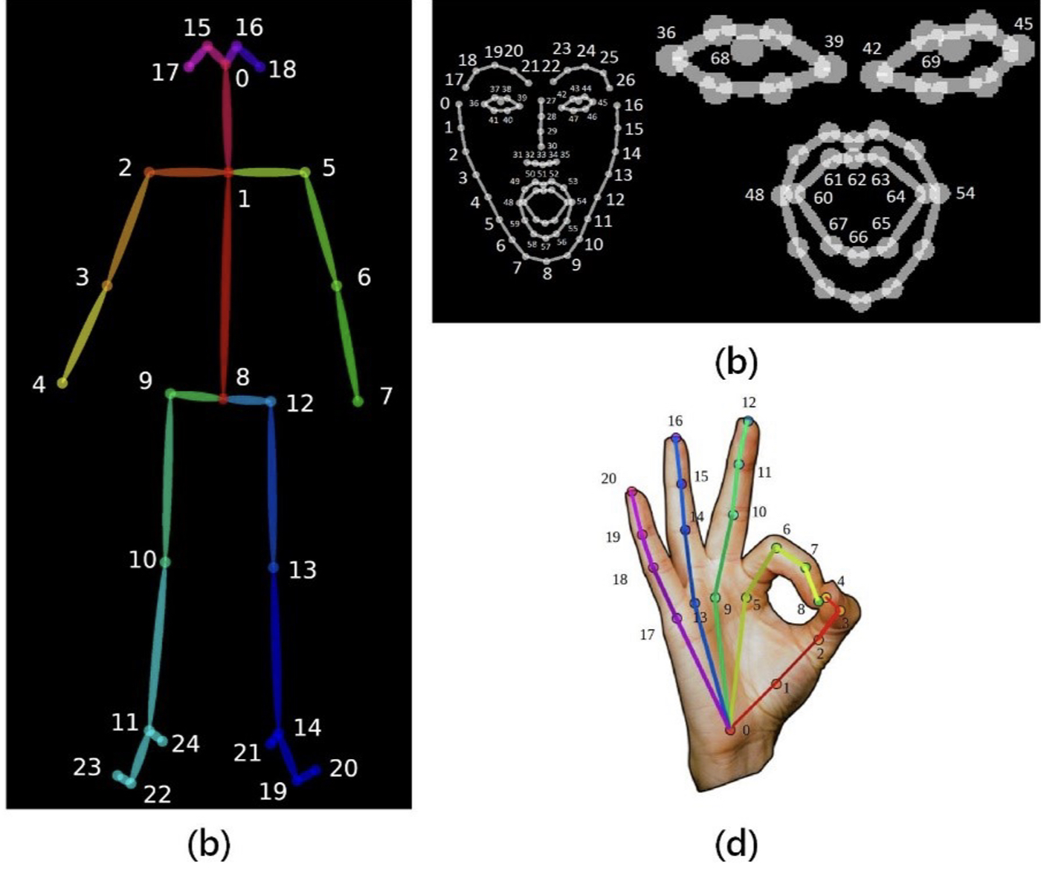
Openpose

Slide 5
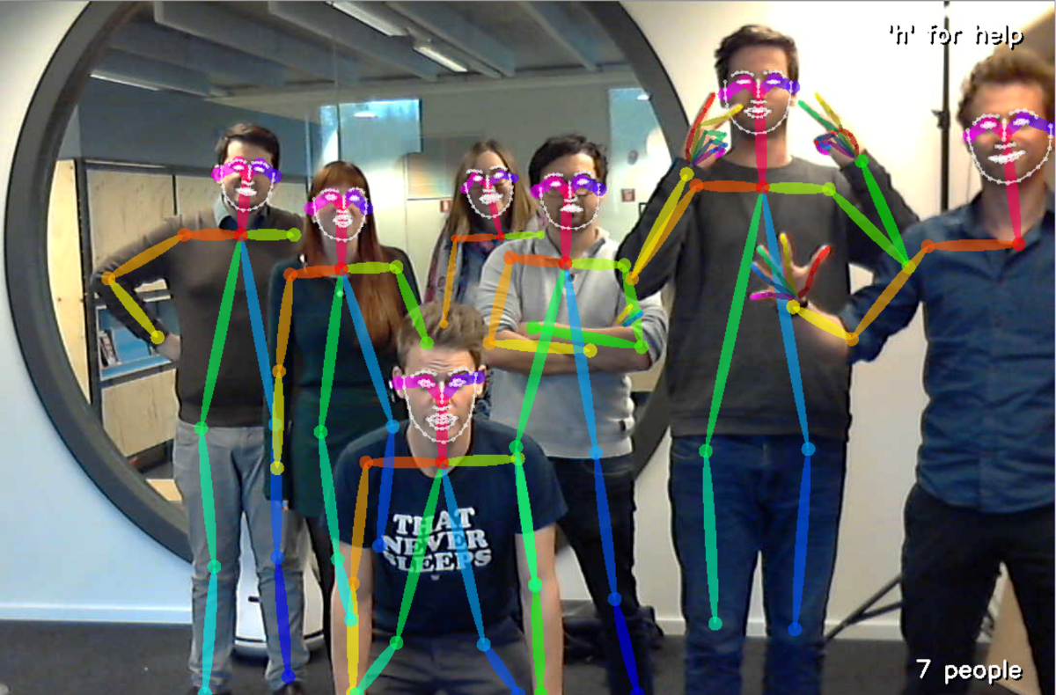
輸出格式
第一種
輸入：照片、影片……
輸出：圖像合關鍵點的顯示(JPG檔、PNG檔)
第二種
輸入：圖片、影片……
輸出：關鍵點的保存

Slide 6
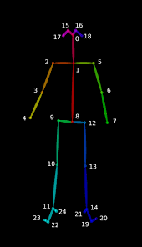
輸出格式(2)

Slide 7
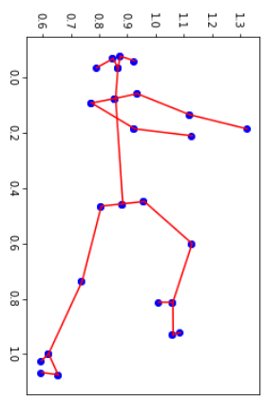
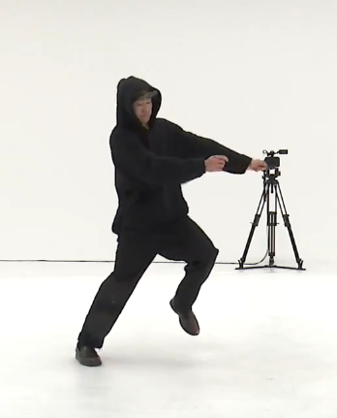

Slide 8
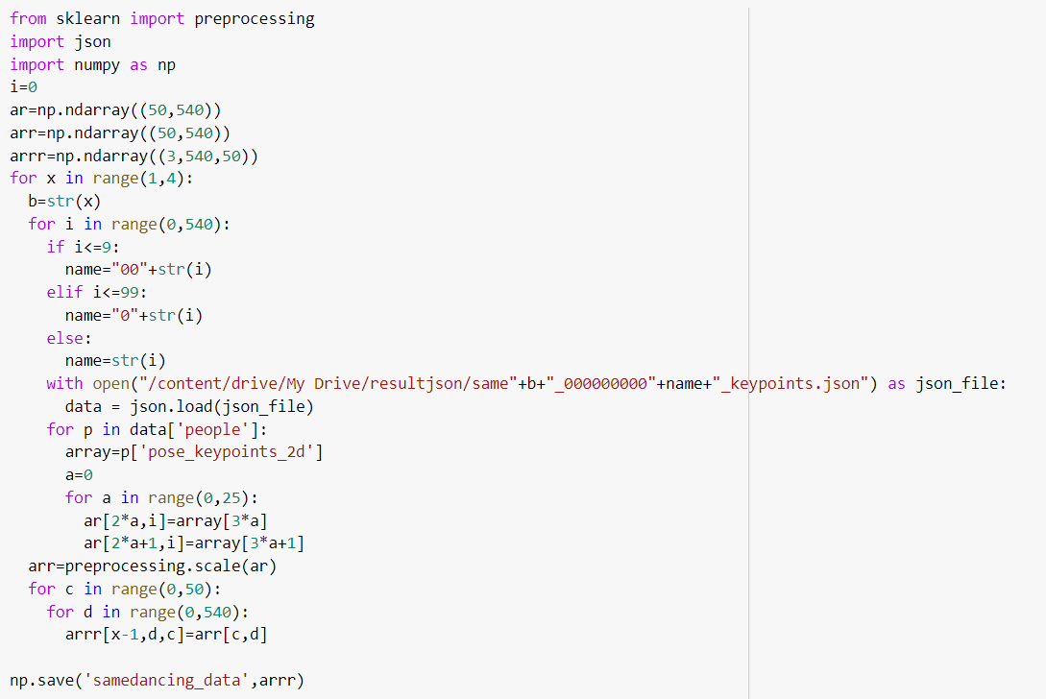
開啟每一幀所抓的關鍵點座標
把每個座標放入相對應的位置並且標準化

Slide 9
訓練資料
二維陣列的內容：
座標
第1幀第1個點的x座標 | 第1幀第1個點的y座標 | 第1幀第2個點的x座標 | …… | 第1幀第25個點的x座標 | 第1幀第25個點的y座標
第2幀第1個點的x座標 | 第2幀第1個點的y座標 | 第2幀第2個點的x座標 | …… | 第2幀第25個點的x座標 | 第2幀第25個點的y座標
…… | …… | …… | …… | …… | ……
最後一幀第1個點的x座標 | 最後一幀第1個點的y座標 | 最後一幀第2個點的x座標 | …… | 最後一幀第25個點的x座標 | 最後一幀第25個點的y座標
時間

Slide 10
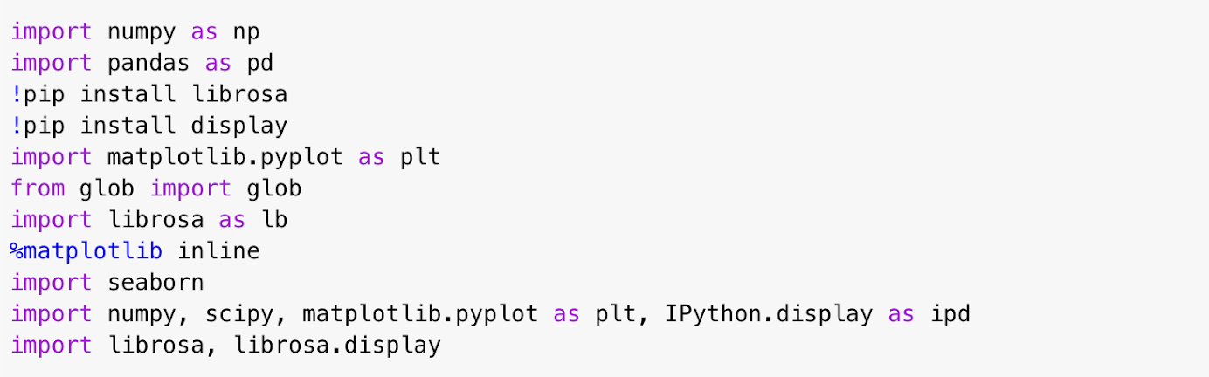
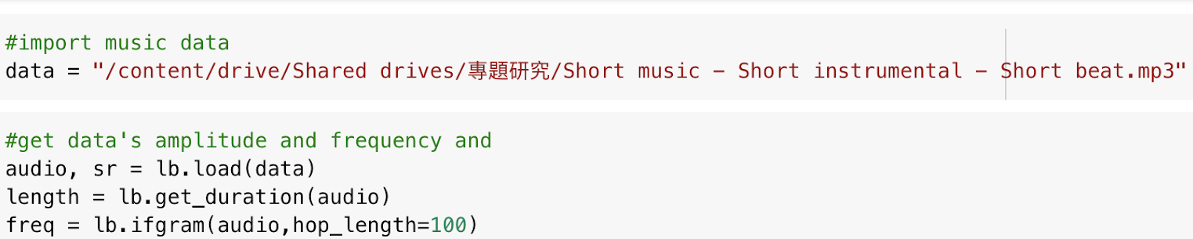

Slide 11
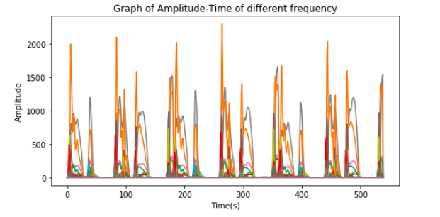

Slide 12
Librosa 頻譜分析音樂
第一個頻率包 第一個時間點的振幅 | 第二個頻率包 第一個時間點的振幅 | …… | …… | …… | ……
第一個頻率包 第二個時間點的振幅 | 第二個頻率包 第二個時間點的振幅 | …… | …… | …… | …….
…… | …… | …… | …… | …… | ……

Slide 13
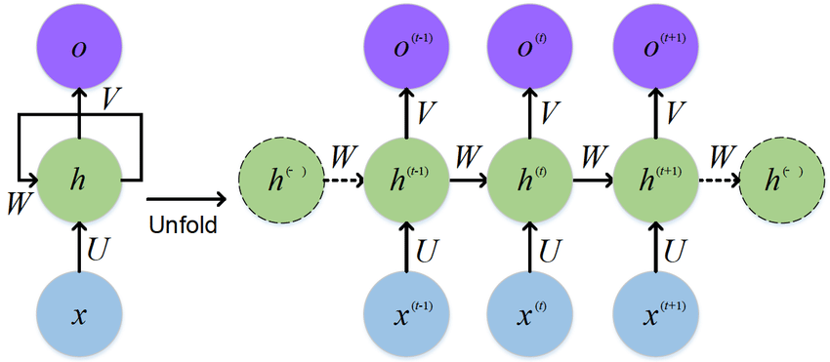
Recurrent Neural Network

Slide 14
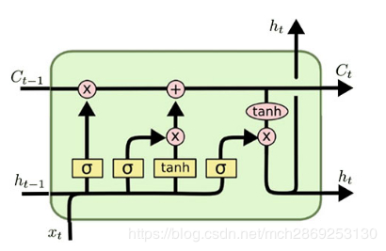
Long short-term memory

Slide 15
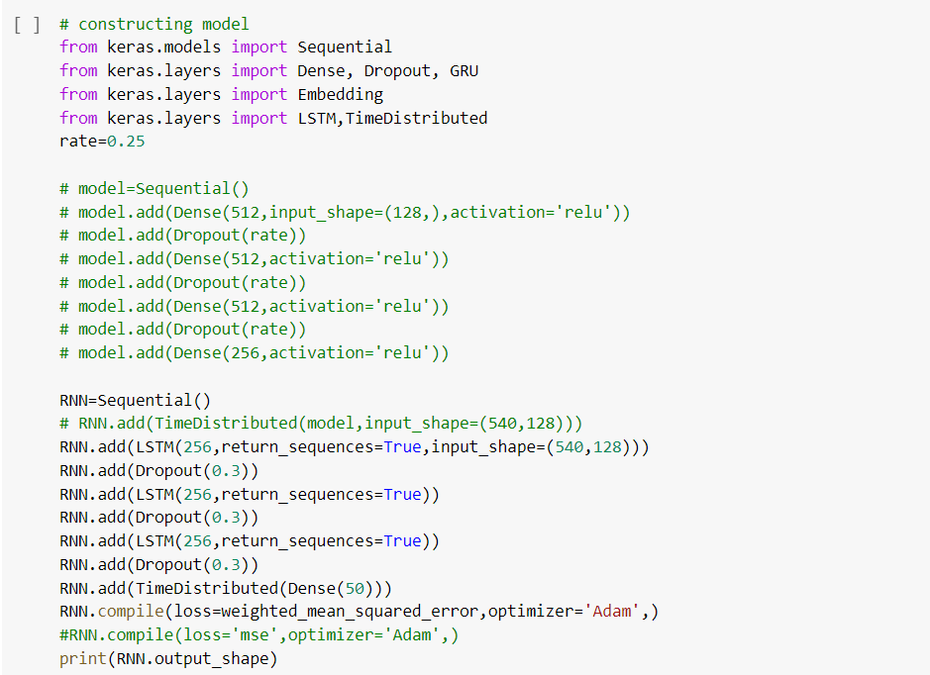

Slide 16
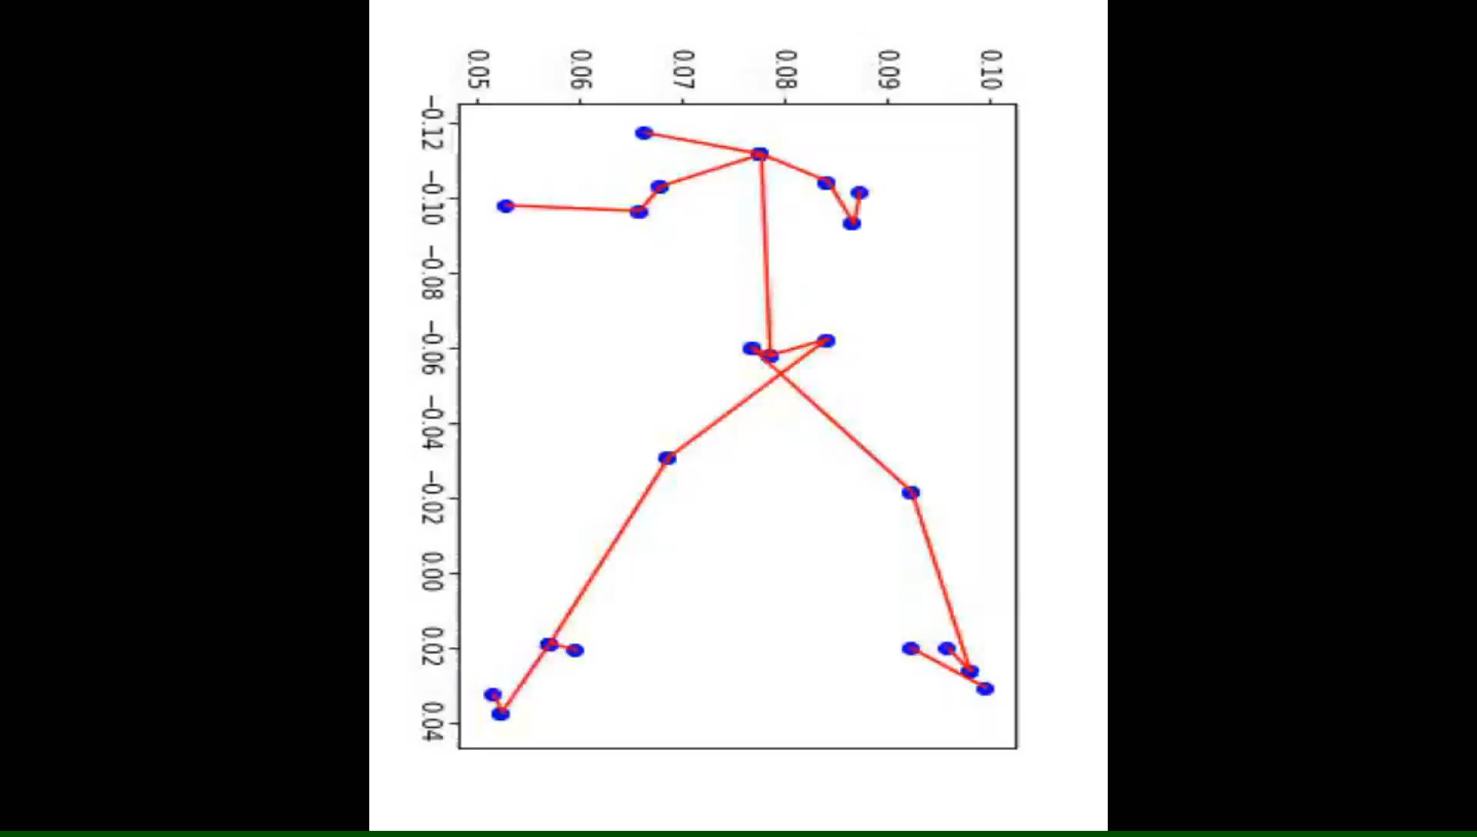
結果

Slide 17
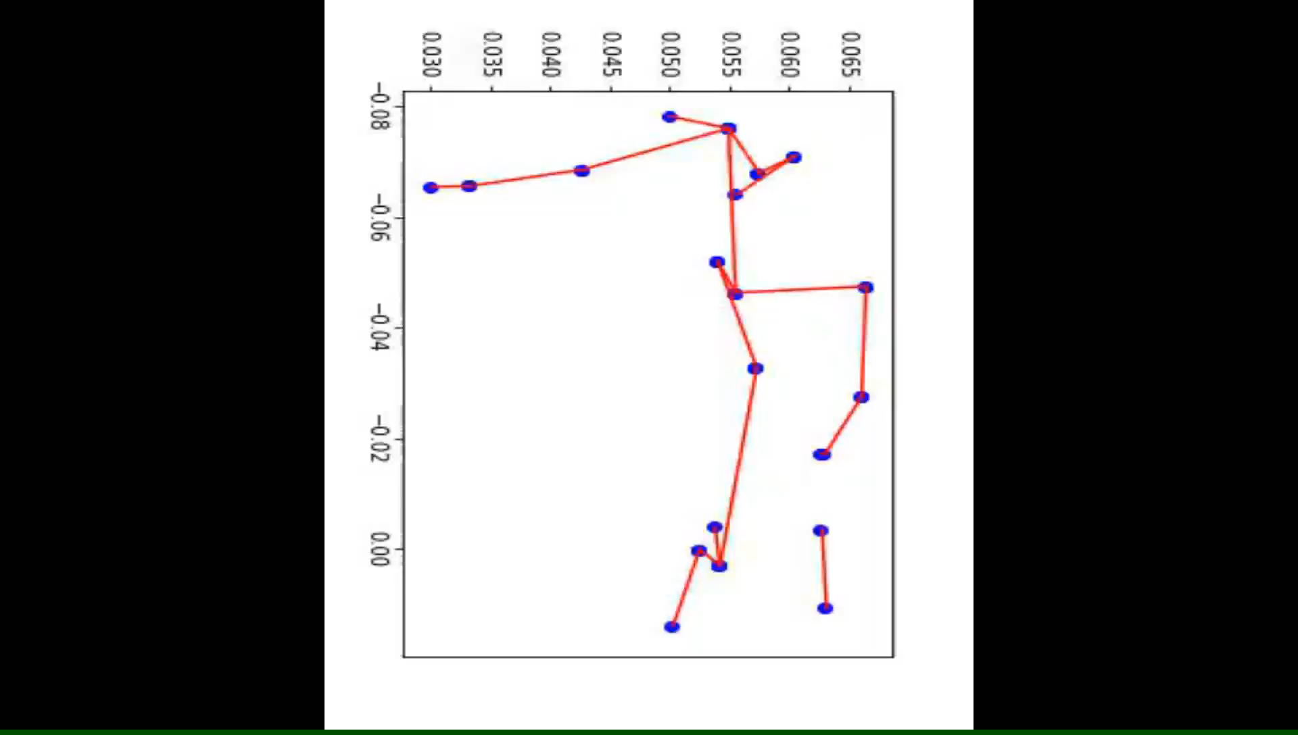
結果

Slide 18
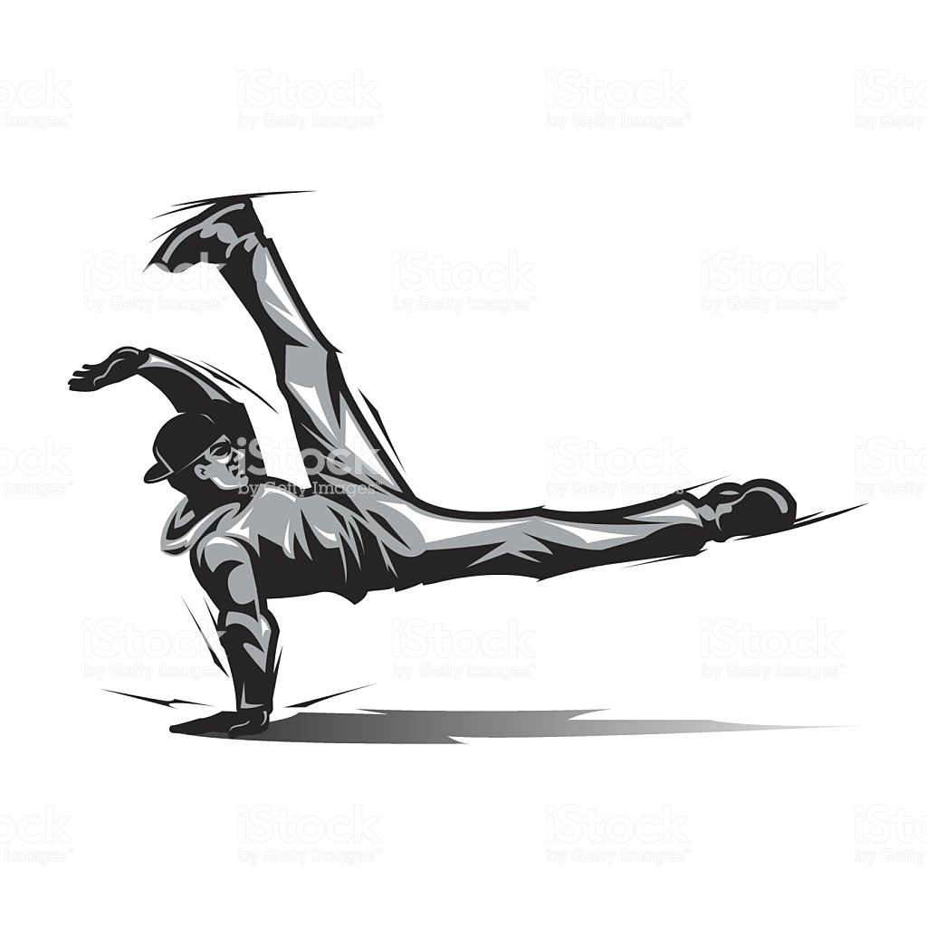
POWER MOVE評分機制

Slide 19
克服的困難
體型影響分析（身高 比例⋯⋯）
速度影響分析
肢體遮擋問題

Slide 20
流程
目前進度
收集資料
利用openpose取點座標
訓練model
利用x座標生成y座標
評分並擷取誤差最大的座標點

Slide 21
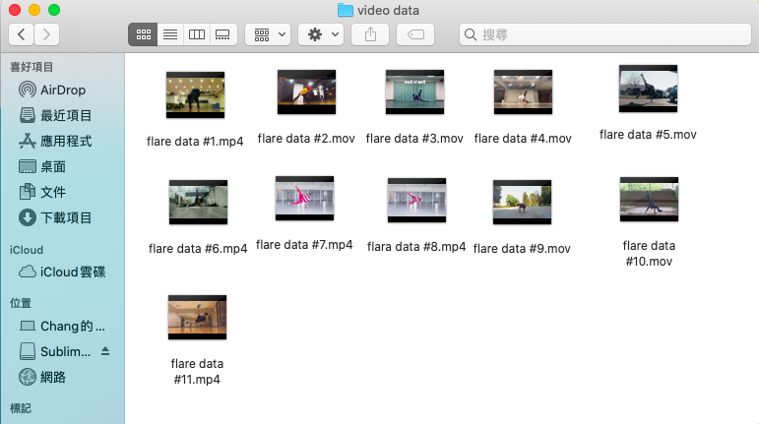
收集資料

Slide 22
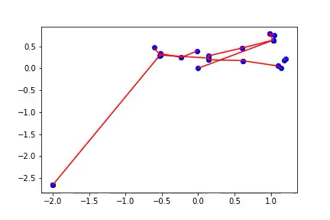
Openpose讀取資料的困難

Slide 23
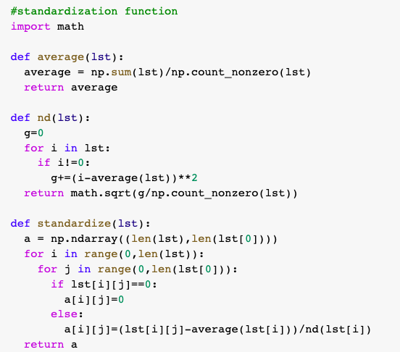
標準化過程

Slide 24
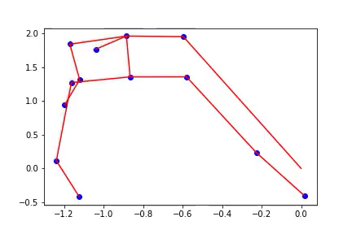
修改標準化過程

Slide 25
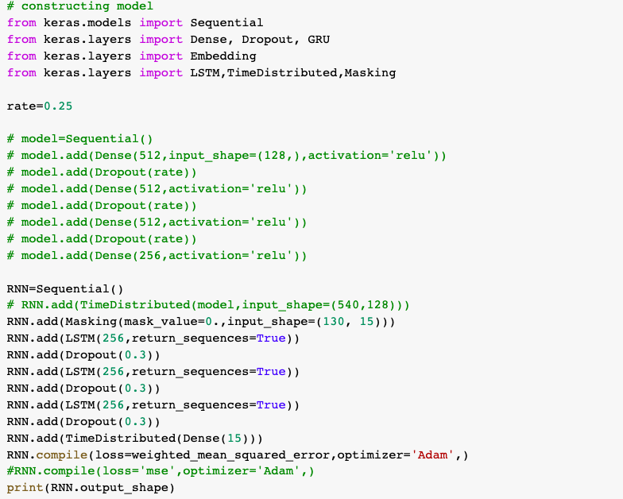
Model

Slide 26
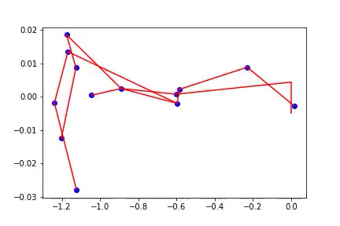
Power Move 結果#1（修改標準化過程前）

Slide 27
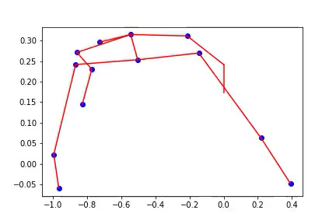
Power Move 結果#2

Slide 28
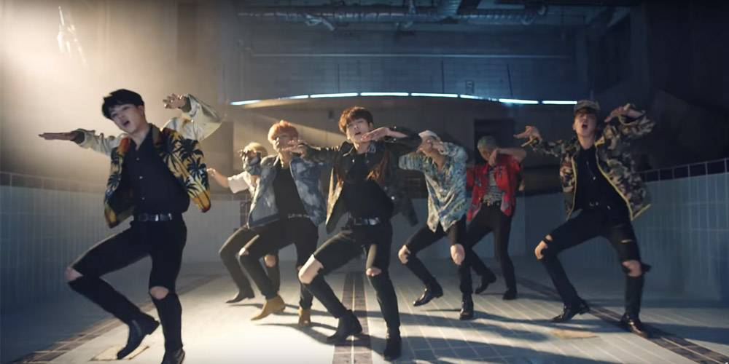
應用

Slide 29
特別感謝
建國中學何宣螢老師
中央研究院蘇黎教授
中央研究院高炫凱學長

